Slide 1
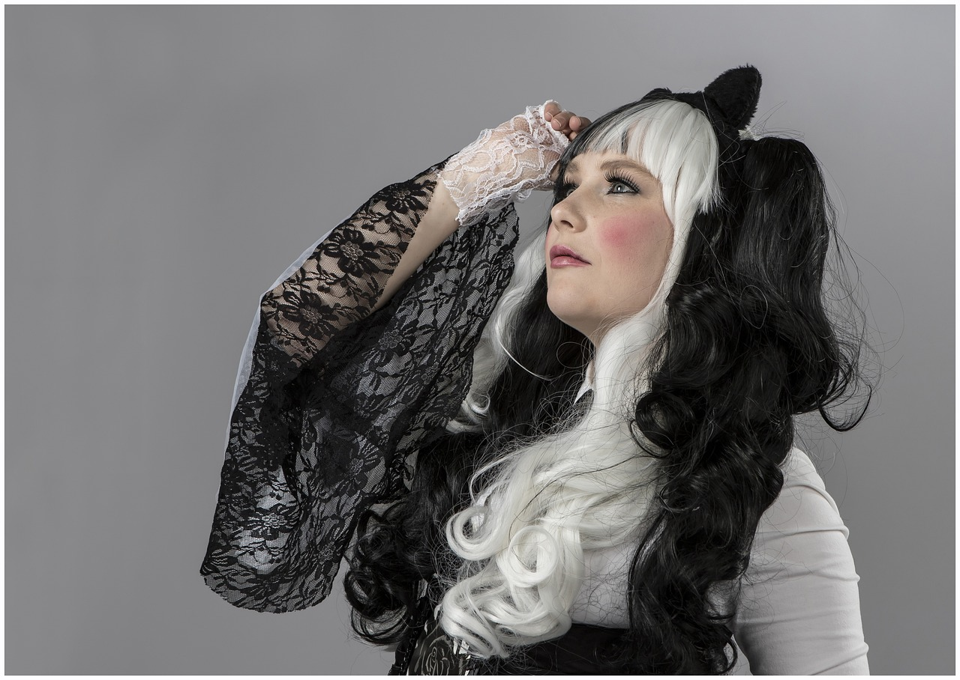
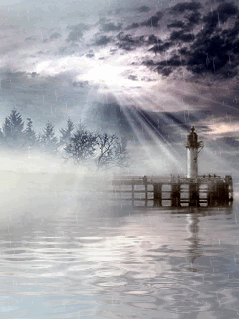

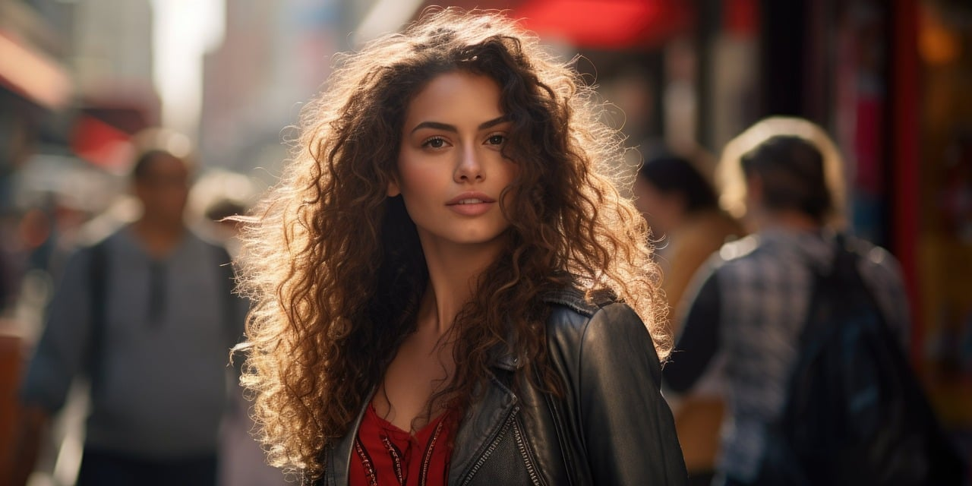



Jamás tocada
Clara y fresca
presencia del
amor
que busqué
afanosa
fue limpio
tránsito, y, como la
primera vez,
al encontrarte,
nítida broté,
agua de
manantial jamás tocada.
No tengo que
negar
las escondidas
entregas
que grabaron
nombres
en mi cuerpo.
Espejismos
frágiles
donde refugié
angustias,
no tengo que
borrarlos.
Nada tengo que borrar
ni palabras
ni huellas
ni recuerdos.
jrvg
jrvallegomez@outlook.es

Slide 2







¿Te ha gustado?
Puedes ver más entrando
Aquí
Además puedes recibir powerpoints en tu correo electrónico suscribiéndote aquí:
…

